Slide 1


Classificação de Notícias utilizando ML.
Notes:
Não esquecer de gravar...

Slide 2


Apresentação
Alex Souza
+12 years with Data
Today:
Data Scientist
Teacher
IT Governance | Database
Master in IA
https://linktr.ee/zouza

Slide 3
Compartilhar...
"A troca de conhecimento é um atalho para o aprendizado.“ Alex Souza

Slide 4
Agenda
Contextualização
Introdução
Objetivo
Solução (Fase 1)
Hands On
Demonstração
Problema
Etapas
Luppar News-Rec

Slide 5
Introdução
Diante da grande quantidade de informações geradas no mundo atualmente, aqui iremos focar em notícias (mais especificamente em notícias curtas), podemos encontrar diversas fontes dessas notícias (Reuters, CNN, G1, Diário do Nordeste e etc).

Slide 6
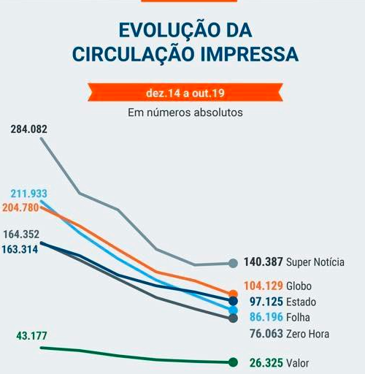
Introdução (Aumento notícias digitais)
Fonte: Poder 360 – dados oficiais do IVC (Instituto Verificação de Comunicação)

Slide 7
Problema
Essas fontes de notícias, costumam classificar as notícias em categorias (aqui iremos utilizar o termo: rótulos) e isso pode gerar um GRANDE PROBLEMA, pois nem todas notícias que essas fontes produzem ou recebem, chegam corretamente rotuladas e devido ao grande fluxo dessas notícias, isso fica inviável para um humano rotular manualmente cada uma que chega, sem contar em notícias antigas que possam não ter sido rotuladas devidamente no passado.

Slide 8
O Objetivo
É criar um algoritmo utilizando Machine Learning para classificar notícias curtas em rótulos de forma automática, ou seja, o algoritmo recebe uma notícia e informa de qual rótulo (categoria) é aquela notícia.

Slide 9
O Objetivo (Exemplo)
Exemplo de Notícia: “Pesquisa Datafolha divulgada pelo jornal “Folha de S.Paulo” nesta quarta-feira (8) aponta que 69% dos entrevistados dizem que vão perder renda durante a crise sanitária provocada pela epidemia de coronavírus no Brasil. O levantamento mostra ainda que 76% defendem que as pessoas fiquem em casa para evitar que o vírus se espalhe.” Abril-2020
Rótulos: Saúde, Finança.

Slide 10
A Solução (1º Fase)
O foco foi em classificar as notícias em apenas um rótulo (monorrótulo), a segunda fase (multirrótulo) já esta em desenvolvimento e em breve estarei aqui apresentando!

Slide 11
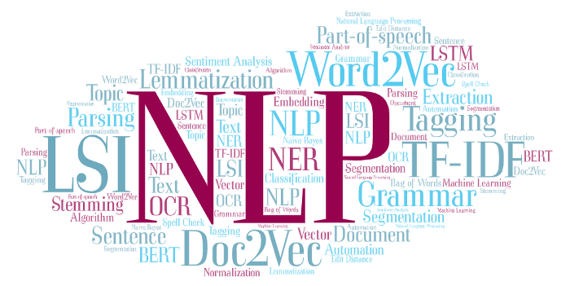
1º Fase – O que foi utilizado...
Uso Processamento de Linguagem Natural ou do inglês NLP — Natural Language Processing é um campo de Inteligência Artificial que dá às máquinas a capacidade de ler, entender e extrair significado das linguagens humanas.
Fonte

Slide 12
1º Fase – O que foi utilizado...
Web Scraping (Beautiful Soup - Python) pesquisando no site: G1 Notícias e aplicando a “raspagem”, em seguida realizando uma limpeza e tratamento desses dados (Pré-Processamento).
Como resultado, foi criado a fonte de dados: z6News contendo 34.327 notícias divididas em 6 categorias (esporteNews, politicaNews, tecnologiaNews, financaPessoal, educacaonews, ciencianaturezasaudenews)
Download da Fonte

Slide 13
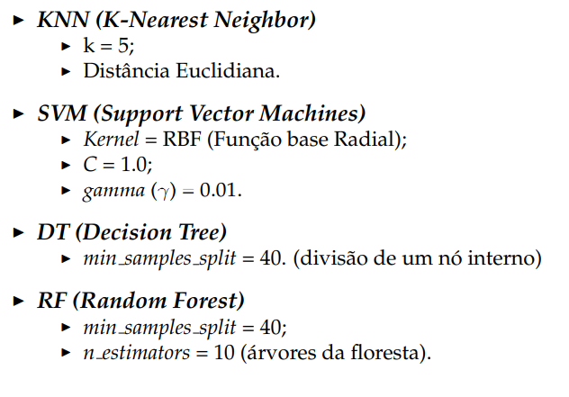
1º Fase – O que foi utilizado...
Algoritmos de Classificação - Supervisionados
SVM | KNN | Decision Tree | Random Forest
Biblioteca Scikit-Learn do Python

Slide 14
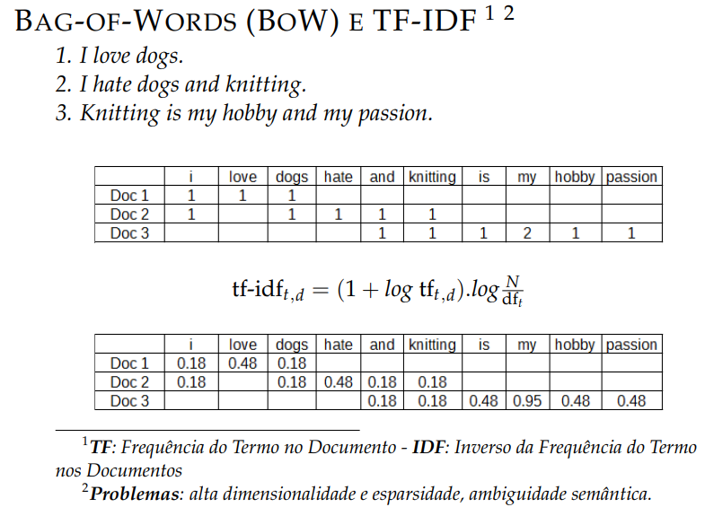
1º Fase – O que foi utilizado...
Representações
de Documentos
(Tradicionais)
Biblioteca Scikit-Learn do Python

Slide 15
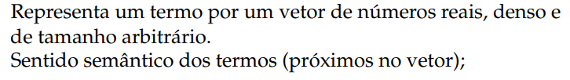
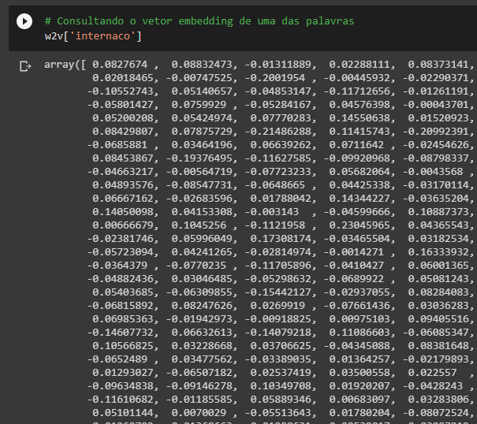
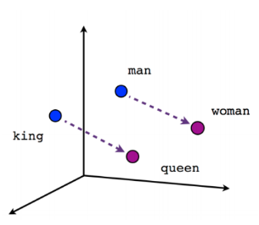
1º Fase – O que foi utilizado...
Representações
de Documentos
(Word2Vec e FastText)

Slide 16
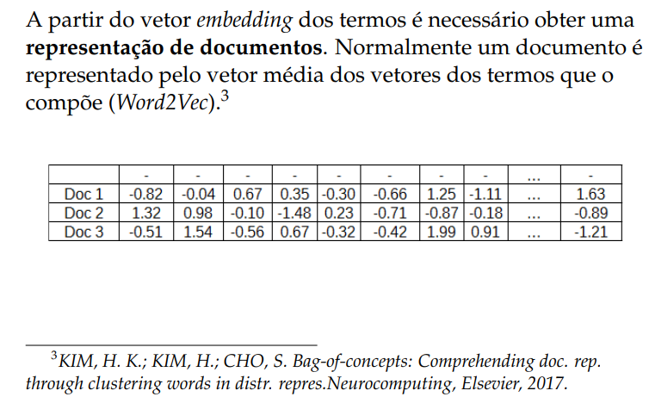
1º Fase – O que foi utilizado...
Representações
de Documentos
(Word2Vec e FastText)
Biblioteca GENSIM

Slide 17
1º Fase – Os testes
Base de dados com 34.327 notícias curtas
Os algoritmos de classificação foram mesclados com as Representações de Documentos.
As combinações mais bem avaliadas foram: SVM(RBF)+E2V-IDF e SVM(RBF)+BoW.
SVM KNN DECISION TREE RANDOM FOREST
BoW TF-IDF Word2Vec FastText Word2Vec + E2V-IDF FastText + E2V-IDF

Slide 18
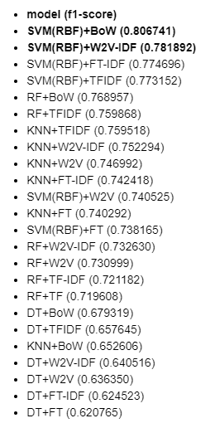

1º Fase – Os resultados
Utilizando a métrica f1-score com Cross-Validation de 10 Folds

Slide 19
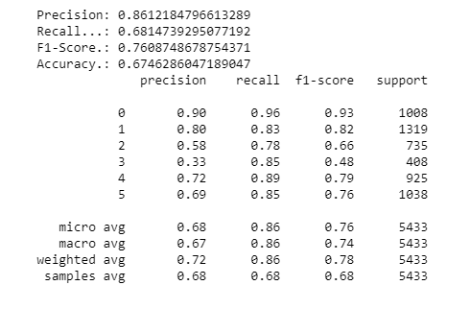
1º Fase – Visualizando a performance por rótulos
Aplicando a combinação SVM(RBF)+W2V-IDF (ou seja, o algoritmo de classificação: SVM em conjunto com a representação de documentos: Word2Vec utilizando a Abordagem E2V_IDF), os resultados do modelo foram os seguintes quando utilizamos 80% do dataset (z6News) para Treinamento e 20% para teste:
Notícias que tem um “pé” em finanças por exemplo e outro em política
Rótulos: esporteNews(0), politicaNews(1), tecnologiaNews(2), financaPessoal(3), educacaonews(4), ciencianaturezasaudenews(5)

Slide 20
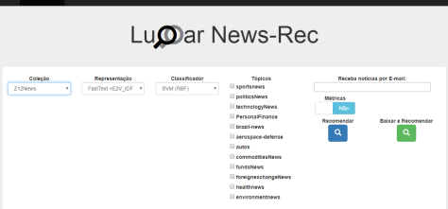

1º Fase – Código Fonte
Código Fonte (versão didática de demonstração do funcionamento interno)
O código fonte esta disponibilizado no GitHub, assim como a fonte de dados criada (z6News).
Trabalho completo (confiram!!!)
Documentação
Aplicação
Fontes

Slide 21
Agenda
Introdução
Objetivo
Solução (Fase 1)
Hands On
Demonstração
Problema
Etapas
Contextualização
Luppar News-Rec

Slide 22
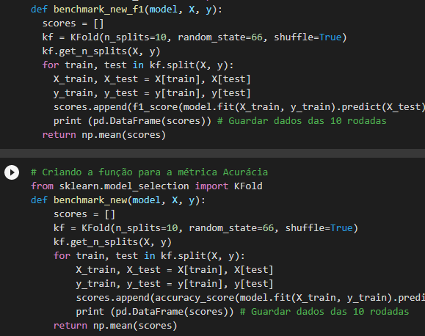
Demonstração

Slide 23
Agenda
Introdução
Objetivo
Solução (Fase 1)
Hands On
Demonstração
Problema
Etapas
Contextualização
Luppar News-Rec

Slide 24
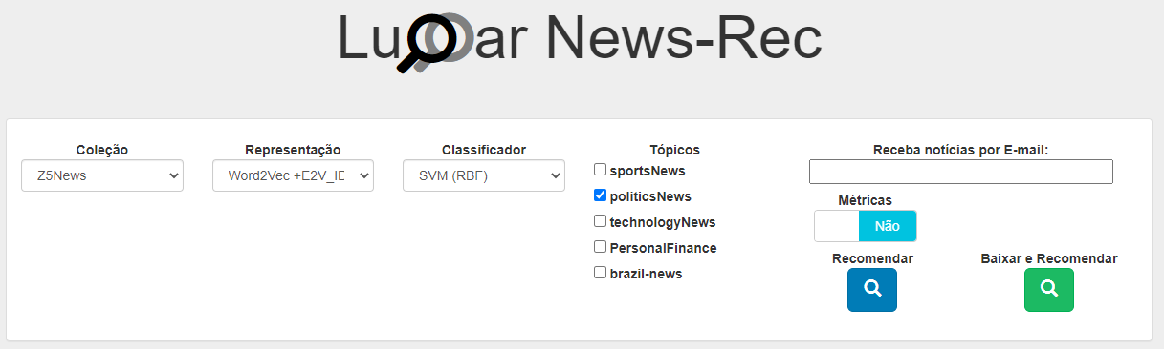
Desenvolvido em Django
Pode escolher a Coleção, Representação e o Classificador
Escolhe Tópicos que deseja receber a recomendação
Métricas – Se Sim, mostra as métricas na tela
Baixar e Recomendar – Vai no site de notícias, no caso em questão (Reuters), baixa notícias das últimas 24hs e essas notícias são classificadas com base no modelo criado a partir da combinação: Representação de Documento e Classificador para a essa coleção e mostra na tela as notícias que o modelo classificou com o(s) tópico(s) escolhido(s)
Recomendar – Recomenda com as últimas notícias que tiver no servidor

Slide 25
Referências
LUPPAR NEWS-REC: UM RECOMENDADOR INTELIGENTE DE NOTÍCIAS
LUPPAR: UM SISTEMA DE RECUPERAÇÃO DE INFORMAÇÃO PARA COLEÇÕES FECHADAS DE DOCUMENTOS
Agente Inteligente para Classificação de Notícias por Assunto (Artigo)
Blog do Alex Souza
Luppar News-Rec (Site do Recomendador)

Slide 26

Dúvidas?

Slide 27
Obrigado
https://linktr.ee/zouza

